Slide 1
EdVet: Editor Vetorial

Slide 2



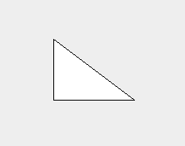
Figuras do Projeto

Slide 3

Funcionalidades

Slide 4

Criar figuras

Slide 5

Mover

Slide 6

Redimensionar

Slide 7

Remover

Slide 8
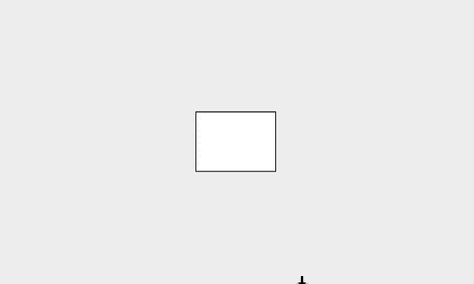
Mudar cores

Slide 9

Mudar tipo de triângulo

